Slide 1
매스펀 문제 2

Slide 2
문제 제목: 까다로운 기차 여행 2탄
서기 2050년, 지하 도시 세계가 열렸다. 이 지하 도시 역시 더 아래로 파면 지하철 노선이 있다. 다만 현재와 달리 지하 도시 자체가 6층이라 지하철도 6층으로 되어 있다. 이 도시 지하철은 10호선까지 있으며, 수직, 수평 이동이 모두 가능하다. 그러니까 1탄 문제에서 노선도가 입체로 된 셈이다. 이 지하 도시에서 ‘피보나’라는 사람이 자신이 사는 A역에서 출발해서, B,C,D역 순서로 여행하고 다시 A구역으로 돌아오려고 한다. 피보나가 시간이 가장 짧게 걸리는 경로로 여행할 때, 그 경로는 무엇이며, 그때 걸리는 시간은? 단, 역 사이 이동 시간은 2분, 환승 시간은 10분으로 가정한다.

Slide 3
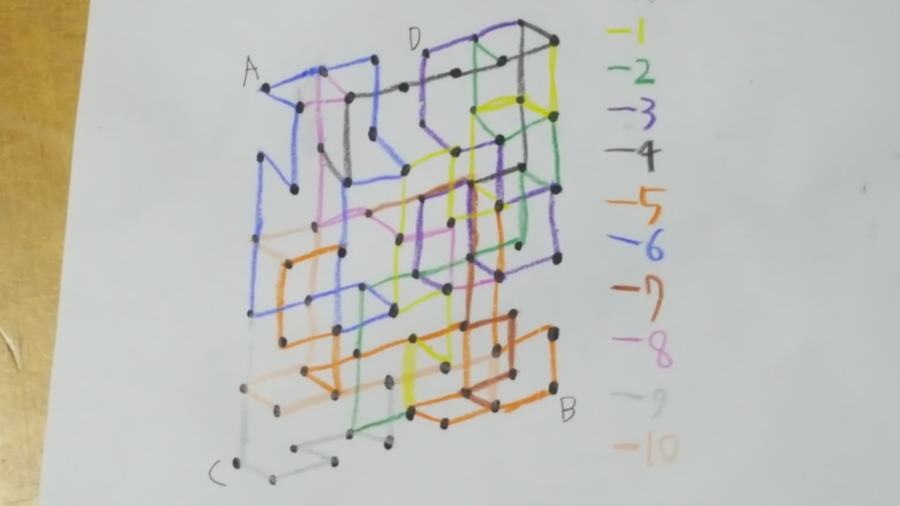

Slide 4
여행 일정:
피보나가 사는 A역에서 출발
->B역에서 내려 1시간 동안 맛집 투어
->B역에서 다시 지하철 탑승
->C역에서 내려 3시간 동안 놀이공원에서 놀기
->C역에서 다시 지하철 탑승
->D역에서 내려 1시간 동안 문화재 관람
->D역에서 다시 지하철 탑승
->다시 A구역으로 돌아와 여행 마침.

